Slide 1
Проект «Развитие мелкой моторики у детей с нарушениями речи» Выполнила: учитель-логопед Татаренко Лариса Витальевна

Slide 2
Паспорт проекта
Тип: практико-ориентированный, долгосрочный, открытый, групповой.
Широта охвата содержания: развитие речи, посредством активизации тонких движений пальцев рук.
Форма представления: слайдовая презентация и защита проекта.

Slide 3
Аннотация проекта
Разработанный проект представляет собой систематизированный материал по развитию мелкой моторики, применяемый во всех видах логопедических занятий, для преодоления речевых нарушений у детей.
В проекте отражено практическое применение материала для решения выше указанной проблемы.
Разнообразие предлагаемых игровых упражнений и практических заданий способствует повышению уровня заинтересованности детей.
Применение данного материала способствует:
-формированию навыков правильного произношения, т.к. сокращаются сроки в процессе постановки и автоматизации звука;
-развитию речи в целом.
.

Slide 4
Актуальность
Известно, что все ученые, изучавшие деятельность мозга,
психику детей, отмечали большое стимулирующее влияние функции руки.
Движения пальцев рук настолько положительно влияют на
развитие нашей речи, что стали вспомогательной частью
нашего языка.
Вот почему проблема повышения эффективности
комплексной коррекционной работы по развитию
мелкой моторики и координации пальцев рук детей
дошкольного возраста, остается актуальной и
сегодня.

Slide 5
Проблемные вопросы
Чем обусловлена необходимость развития мелкой моторики у дошкольника?
Как более эффективнее использовать игры и игровые упражнения во всех логопедических занятиях?
Чем разнообразить задания, чтобы избежать у детей утомляемости и повысить их интерес к занятиям?

Slide 6
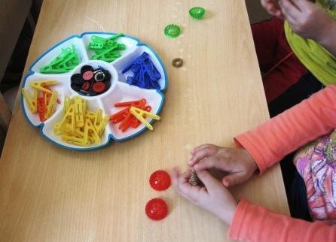
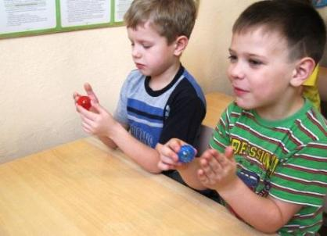
Гипотеза
Если ребенку систематически развивать тонкую моторику пальцев рук, то он успешнее преодолеет речевые нарушения.
.

Slide 7
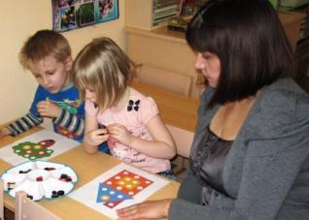
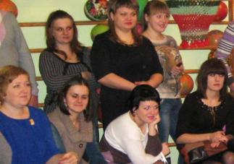
Участники проекта
Воспитанники
Учитель-логопед
Родители
.

Slide 8
Здоровьесберегающие технологии:
Развитие мелкой моторики, посредством разнообразных практических заданий, используемых на всех видах логопедических занятий.
Совершенствование координации пальцев рук.
Использование релаксации.

Slide 9
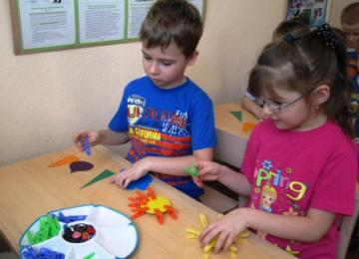
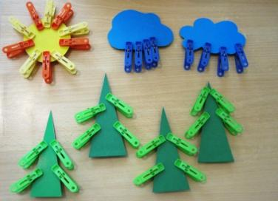
Цель:
Преодоление речевых нарушений у детей с нарушениями речи,при помощи развития тонких дифференцированных
движений пальцев рук.

Slide 10
Задачи:
Стимулировать развитие речи через активизацию движений пальцев рук.
Овладеть приемами самомассажа и расслабления.
Развивать тактильную чувствительность и умение оперировать мелкими предметами .
Скоординировать движения обеих рук.
Сформировать переключаемость с одного вида движения на другое.
Развивать изобразительные и графические навыки.
Повысить уровень зрительно-двигательной координации, моторной ловкости.
Развивать двигательную память, произвольность и точность движений.

Slide 11
УСЛОВИЯ РЕАЛИЗАЦИИ ПРОЕКТА
Заинтересованность родителей в результатах коррекционной работы.
Подборка и разработка специальных заданий.
Интерес детей к занятиям.

Slide 12
Этапы проекта
1.Подготовительный
2.Диагностический
4.Заключительный
3.Основной
.

Slide 13
Подготовительный этап
Программные мероприятия | Цель | Сроки
Изучение специальной литературы по проблеме. | Получить необходимые знания и умения. | январь-май
Изготовление тренажеров из природного материала. | Развивать тактильные ощущения, воображение, мышление. | август-сентябрь
Подбор и изготовление игр, игровых упражнений, практических заданий. | Развивать мелкую моторику. | июнь-август
Подбор пальчиковой гимнастики. | Скоординировать движения пальцев рук. | июнь-август
Изготовление наглядного материала для родителей | Пропаганда влияния мелкой моторики на развитие речи детей. | в течение срока обучения

Slide 14
Диагностический этап
Программные мероприятия | Цель | Сроки
Обследование детей. | Выявление уровня развития мелкой моторики. | 1-2 недели сентября
Входной диагностический контроль. | Зафиксировать и проанализировать особенности развития мелкой моторики на начало учебного года. | 3 неделя сентября
Анкетирование. | Выявление компетентности родителей по данной проблеме. | 3 неделя сентября

Slide 15
Основной этап
Фронтальные занятия | Цель | Сроки
Самомассаж, пальчиковая гимнастика. | Овладение приемами самомассажа | В течение всего срока обучения
Игры с палочками, спичками, природным и бросовым материалом Игры с прищепками. Работа с трафаретами. | Тренировка пальцев рук; через тактильные ощущения добиваться эмоционально-положительной реакции детей, развитие внимания, воображения. | В течение всего срока обучения
«Четвертый лишний», «Чего не стало?» (штриховка). «Составь предмет» (разрезные картинки) | Развитие внимания, мышления, воображения. | В течение всего срока обучения
Печатание, дорисовывание, обведение, штриховка (букв). | Формирование грамматических категорий; развитие мышления, логики, внимания, графических навыков. | В течение всего срока обучения

Slide 16
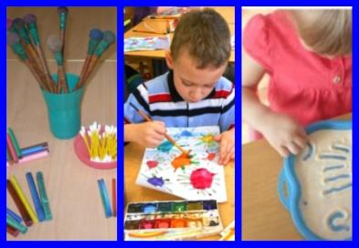
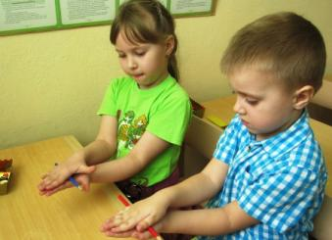
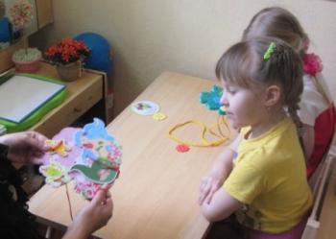
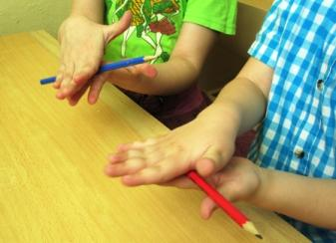
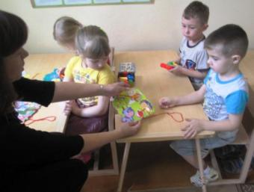

Slide 17
Заключительный этап
Диагностика
Результаты исследования
Презентация проекта

Slide 18
АНАЛИЗ РЕЗУЛЬТАТОВ РАБОТЫ

Slide 19
РЕЗУЛЬТАТЫ ИССЛЕДОВАНИЯ
Повысилась эффективность коррекционно-логопедической работы.
Сократились сроки в процессе постановки и автоматизации звука.
Практически в полном объеме воспитанники овладели навыками самомассажа кистей рук.
Значительно расширился и обогатился словарь.
Наблюдается положительная динамика в формировании грамматических категорий.
Сформировались условия для последующего овладения навыком письма.
Повысилась мотивация к процессу обучения.

Slide 20
ВЫВОД
Уровень развития тонкой моторики и координации движения рук – один из основных показателей, как речевого развития детей, так и интеллектуального, и следовательно, готовности к школьному обучению.

Slide 21
ИНФОРМАЦИОННЫЕ РЕСУРСЫ
Большакова С.Е. Формирование мелкой моторики. Игры и упражнения. М. Гном. 2005.
Гаврина С. Е. Развиваем руки - чтобы учиться и писать и красиво рисовать. «Академия развития», 1998. Галкина Г.Г., Дубинина Т.И. Пальцы помогают говорить. М., 2005.
Диченскова М.А. Страна пальчиковых игр, М., Феникс, 2007.
Лопухина И. Логопедия. Речь, ритм, движение. С-П, 1997.
Синицына Е. Умные пальчики. М., 1998.
Ткаченко Т. А. Если дошкольник плохо говорит. С-П, 1997.
Ткаченко Т. А. Развиваем мелкую моторику. Эксмо, 2005.
Цвынтарный В. В. Играем пальчиками и развиваем речь. Санкт-Петербург, 1996.
Эльконин Д. Б., Венгер А. Л. Особенности психического развития детей 5-7 лет, М., Педагогика 1988.

